Slide 1
Prezentáció készítés
és prezentálás
Kovács Gitta

Slide 2
Tartalom
1
Az alapok
A prezentáció készítés és felkészülés alapvető követelményei
2
Téma 2
Téma 2 leírás
3
Téma 3
Téma 3 leírás
4
Téma 4
Téma 4 leírás

Slide 3
Az alapok
1
Tervezés és gyakorlás
Előadásanyag ismerete
01
02
Figyelem fenntartása
Igazodás a közönséghez
06
03
Olvashatóság, átláthatóság
Témához illő design
05
04

Slide 4
Tervezés és gyakorlás
Mi a cél?
Mi a típus?
Meggyőzés
Bemutatás
Oktatás
Verbális vagy vizuális
Közvetett vagy közvetlen
Csoportos vagy egyéni
Mi a közeg?
Munkahely
Konferencia
Vizsga

Slide 5
Előadásanyag ismerete
Kutatás
Gyakorlás

Slide 6
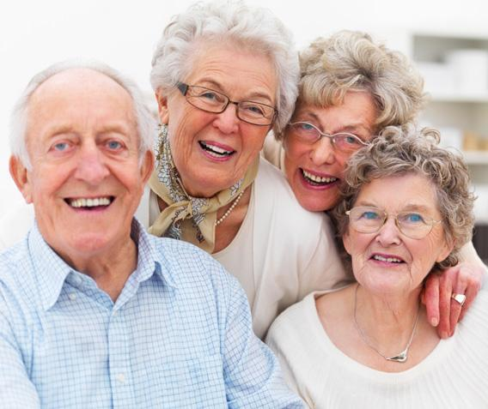
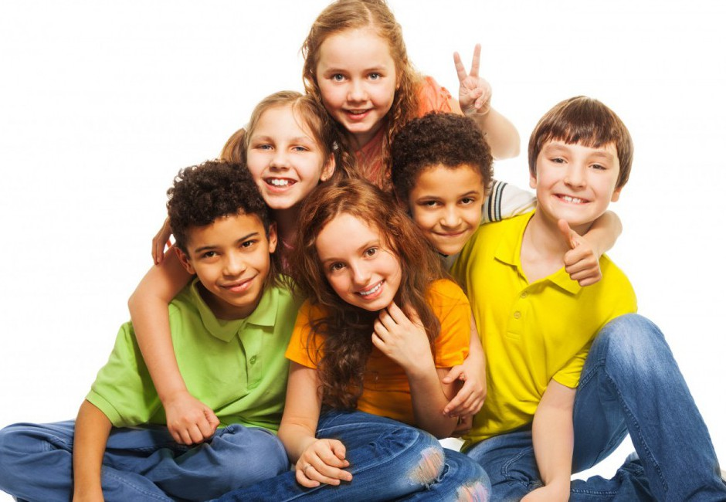
Igazodás a közönséghez
Életkor
Nem
Előismeret
Képzettség
Motivációk
Származás
Nyelv

Slide 7
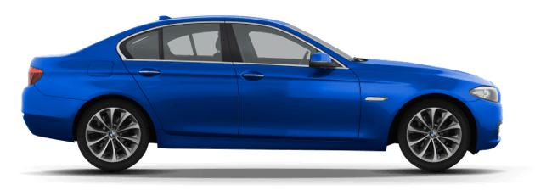
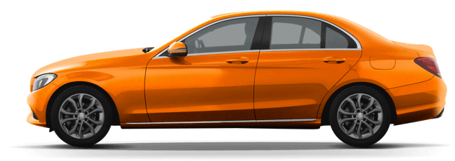
Témához illő design
A felelős állattartásról röviden

Slide 8
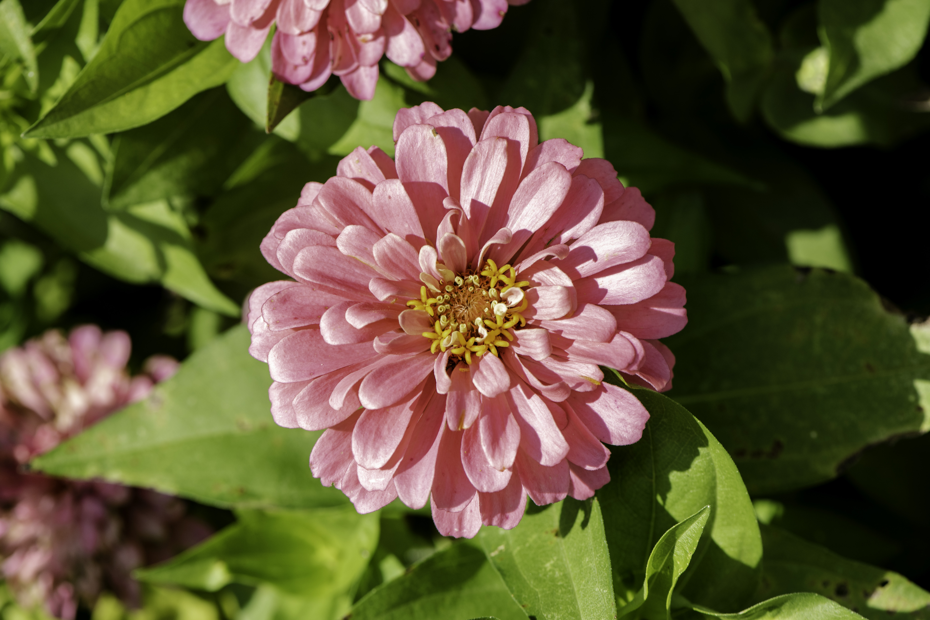
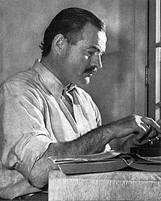
Olvashatóság és átláthatóság
A kalandos életű író jómódú polgárcsaládból származott. Oak Parkban, Chicago (Illinois) egyik külvárosában született mint második gyerek és első fiú. Apja Clarence Edmonds Hemingway vidéki orvos volt, anyja Grace Hall Hemingway. A család egy hat hálószobás Viktória-korabeli stílusú házban lakott, melyet még Hemingway anyai nagyapja épített. A nagyapa, Ernest Miller Hall, angol emigráns volt, és az amerikai polgárháború veteránja.
Hemingway anyja, egy uralkodó természetű és erősen vallásos asszony, szigorúan betartotta az Oak Park-i protestáns erkölcsöket. Hemingway később Oak Parkról, ahol felnőtt, így írt: "A helyet széles gyepek és szűk látókörök jellemezték." Hemingway inkább természetkedvelő apjához húzott. Együtt mentek vadászni Michigan erdőiben, táborozni, horgászni a tavak körül. A család gyakran töltötte nyári vakációit a Windemere-nek nevezett nyaralójukban, a Walloon-tó partján. A természet iránti vonzódás Hemingwayben korán megalapozta élete végéig tartó szenvedélyét a szabadban átélhető kalandok iránt, és vágyakozását a messzi, elszigetelt tájak felé.
Hemingway 19 évesen a milánói kórházban, 1918 szeptemberében
Hemingway az Oak Park And River Forest nevű középiskolában (1913-1917) sokat sportolt: vízilabdázott, bokszolt, amerikaifutballozott és atletizált. Ezen kívül kiváló tanulmányi eredményeket ért el angol irodalomból, itt kezdett megismerkedni az újságírással és két évig Marcelline nevű testvérével együtt az iskola zenekarának is tagja volt. A középiskola után a The Kansas City Star című lapnál dolgozott – annak ellenére, hogy csak hat hónapig (1917. október-1918. április), írói pályája alatt mindvégig az újság stílusát követte mint alapvető vezérfonalat: „Írj rövid mondatokat. Az első bekezdés rövid legyen. Használj erőteljes angolt. Légy pozitív, ne negatív.” Hemingway születésének századik évfordulóján a Star az utolsó száz év egyik legjobb riporterének nevezte őt.

Slide 9
Figyelem fenntartása
A közönség bevonása
Képek, ábrák
Verbális és nonverbális eszközök
Változatosság (!)

Slide 10
Fontos szempontok
Időkeret
Hitelesség
Közeg
Egyszerűség
Külső tényezők
Tények / számok
Célok
Érzelmek

Slide 11
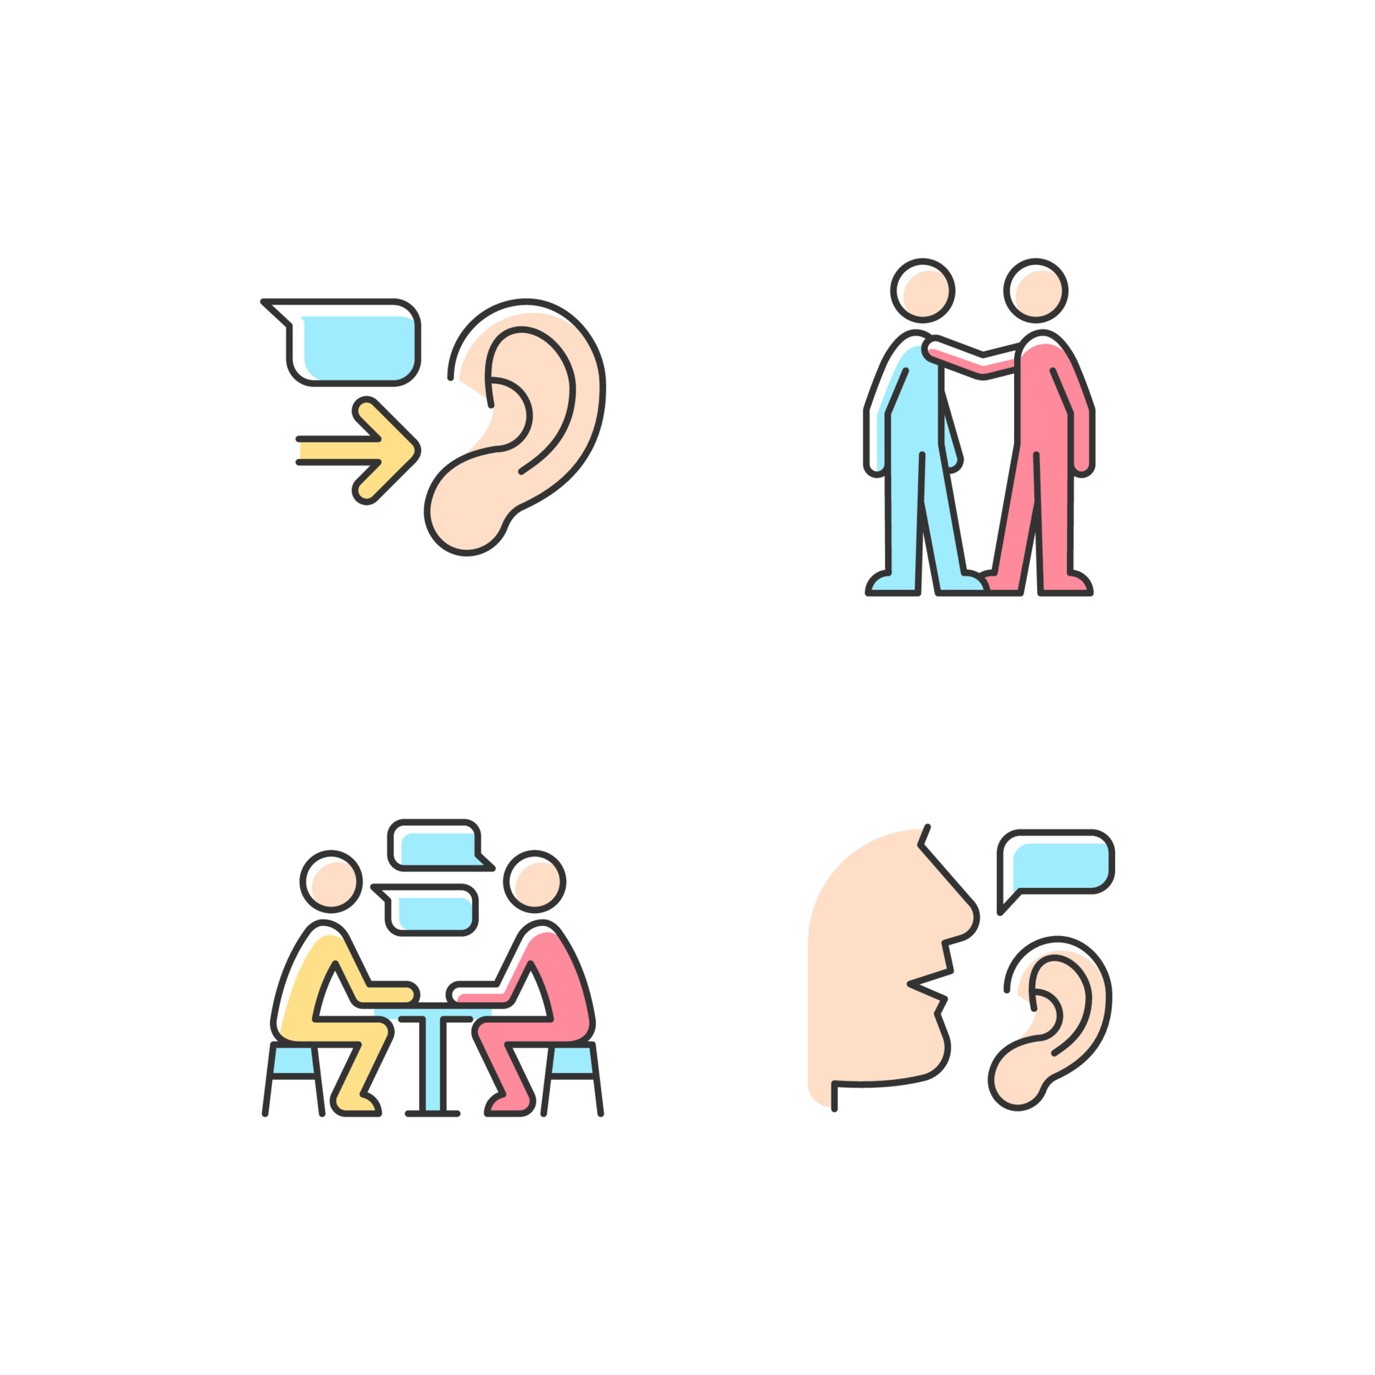
Verbális kommunikáció
Nonverbális kommunikáció

Slide 12
A kommunikáció felépítése

